Slide 1

软件工程化开发技术分享
王轲 解逸健 朱瑞媛 叶奋翼 曹景辰 盛嘉成 罗怡

Slide 2
技术栈选择
前端：
Apache Cordova 用于HTML5 Hybrid App开发
Angular（Ionic） MV*框架
TypeScript
后端：
Laravel （PHP框架）
Eloquent ORM
MySQL
Redis 缓存

Slide 3

Apache Cordova
Hybrid App的概念：用HTML5的技术开发App，并在HTML5网页外封一层壳子，让网页在各个平台上都可以以看起来像App的形式运行。
因为App的本质是网页浏览器，所以任何平台上都可以运行。跨平台！
Apache Cordova框架还提供了浏览器拓展的功能，可以给JavaScript开放调用原生代码的接口，这样，JavaScript有了调用摄像头、文件系统等的原生能力。再也不受HTML5的限制。
一份代码，四处运行，带原生能力——best of both worlds

Slide 4
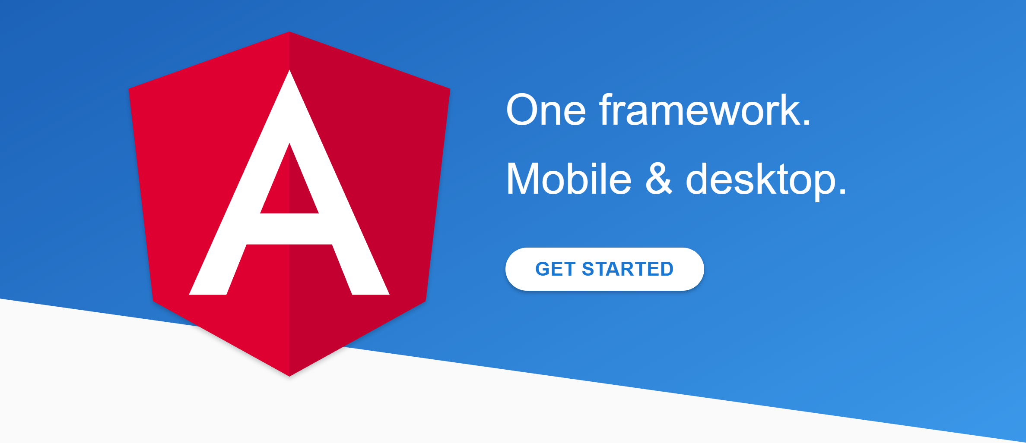
Angular
Angular是Google出品的重量级前端框架，提供模块化、依赖注入、双向绑定、自定义指令等很多功能。
可以大大加速前端开发、约束开发人员写出高质量容易维护的代码。

Slide 5
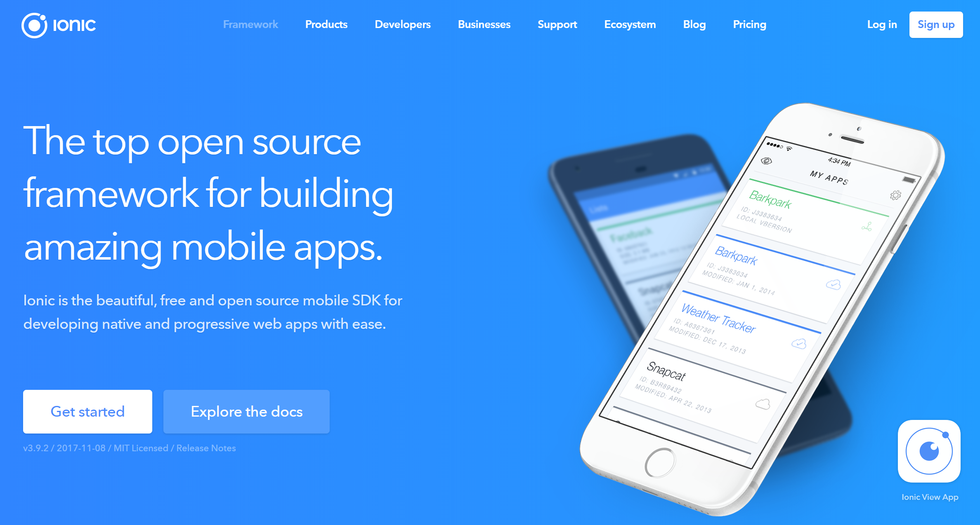
Ionic
基于Angular的Hybrid App框架，用于做看起来像原生的手机App界面。
提供许多开箱即用的组件、优质的手机端用户交互。

Slide 6
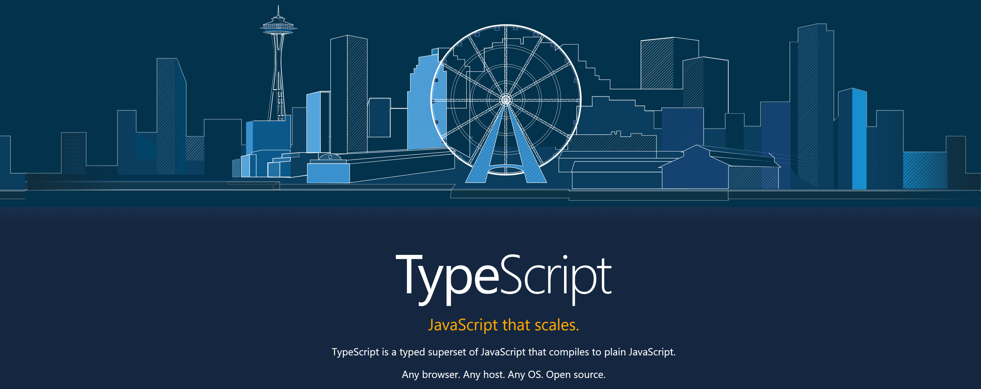
TypeScript
微软出品的JavaScript的超集，给JavaScript加上编译时静态类型检测
使得JavaScript能享受强类型语言的优点：编译时错误检查、清晰的接口定义、完整的OOP特性、超强的IDE智能补全和重构
有助于写出可维护的代码

Slide 7
这样选择的好处
HTML5大家都比较熟悉，合作方便
APP开发时可以在PC浏览器上运行，写完后可以在安卓和iOS上运行
拥有不输原生的UI、对系统API访问的能力
TypeScript给JavaScript加入类型检查，确保代码质量，帮助定义接口

Slide 8
这样选择的坏处
HTML5做的UI在流畅度方面比原生差，难以达到60fps
TypeScript前期开发成本较大，因为要明确写出各种接口定义，可能会拖慢工程进度

Slide 9

Laravel
国外超流行的PHP框架
优雅而富有表达力的语法
自带路由、IoC容器等

Slide 10
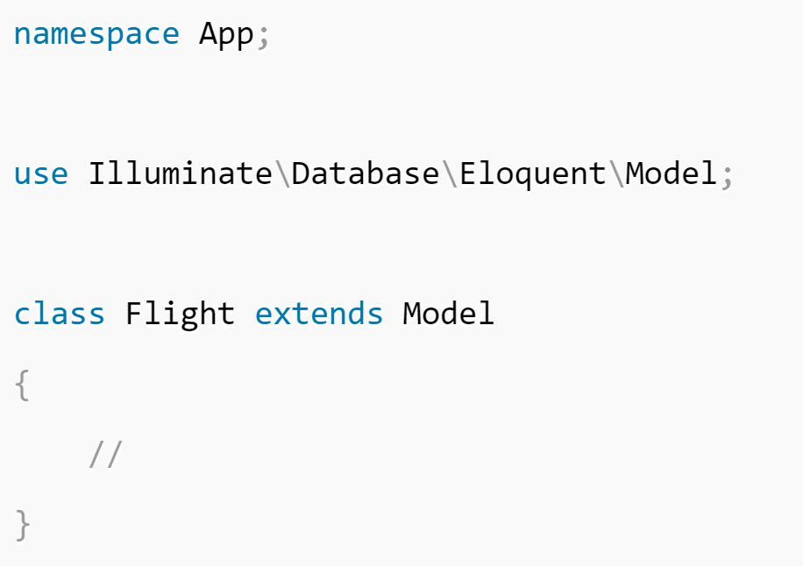
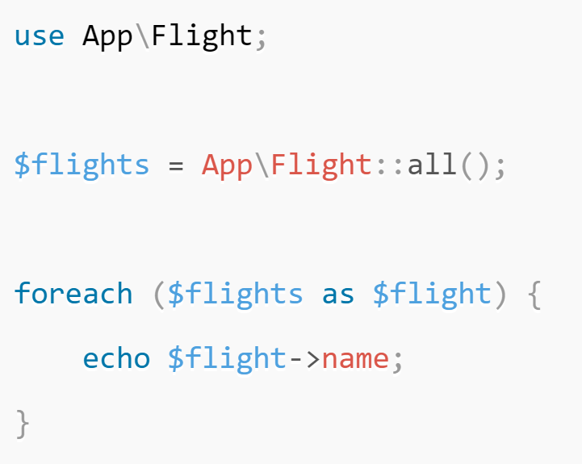
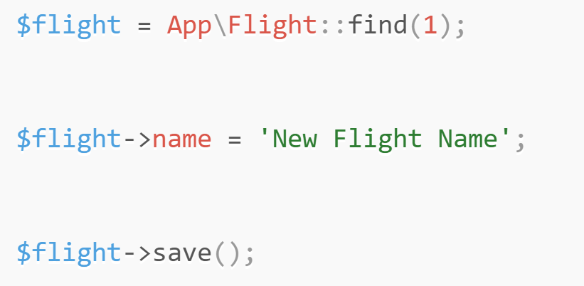
Eloquent ORM
Object Relational Mapping
用面向对象的技术进行数据库操作
提高写代码速度和代码可维护性，避免手写SQL犯错
自动规避SQL注入漏洞

Slide 11

MySQL
……略

Slide 12

Redis
In-memory Key-Value storage
类似memcached，超高性能的内存键值服务器
可以和Laravel轻松结合，对经常访问的数据在内存中做缓存
这样，不用每次从MySQL中读取，提高服务器性能

Slide 13
这样选择的好处
PHP很简单，不用考虑多线程、异步等问题
Laravel框架用routes和Controller划分代码，写Json API很方便
Eloquent API可以简化数据库操作，免去写SQL的烦恼，避免漏洞
Redis可以增强服务器的性能

Slide 14
这样选择的坏处
PHP是弱类型的，虽然PHPDoc和Laravel框架的引入一些程度上解决了这个问题，但维护方面还是没那么好
PHP太简单，却也意味着只能写简单的业务逻辑，若业务逻辑中需要用到异步多线程，PHP反而力不从心
日后如果要做WebSocket等即时通讯，得用别的语言做（如NodeJS），可能要设计出NodeJS通过Redis作为消息队列和PHP交互的复杂结构。

Slide 15
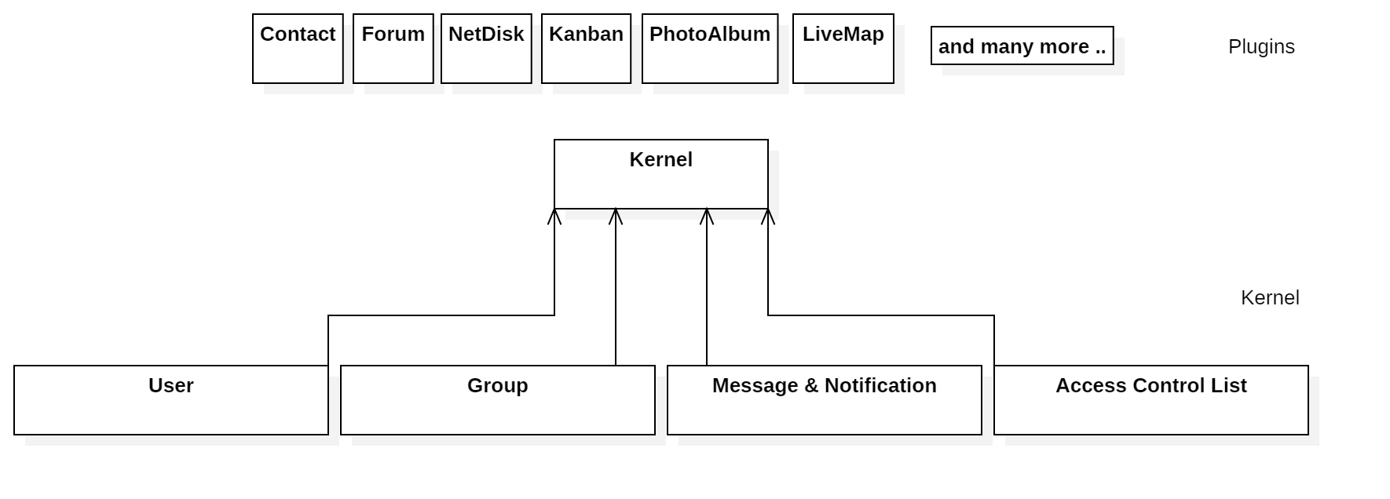
软件架构
可插拔模块化、内核插件分离设计
符合app的业务需要

Slide 16
软件架构
一套核心（用户系统、圈子系统、消息系统、ACL）
无限可能的插件（服务器插件+客户端插件）
HTML跨平台实现，可以于iOS、android、微信上运行
给社区开发者提供SDK，以实现二次开发、定制圈子功能

Slide 17
Kernel
User
用户相关系统，包括用户注册、登入、鉴权、个人信息设置等模块
Group
群组系统，包括群组的建立、基本信息设定、用户加入群组、用户邀请别的用户加入群组、群组头像的生成、最近群组信息更新等。包括访问群组内其他成员与@mention他们的接口
Message & Notification
消息提醒系统，给每个用户一个统一的收件箱接收所有的群组消息。消息分为3种优先级，任何插件层的具体服务都可以调用消息系统给用户发消息，消息的出口也分站内界面、推送、短信/邮件等多种。用户点击消息，app自动跳转到消息发源的服务。
Access Control List
权限控制系统，允许服务对每个用户设定不同的权限级别，授权不同的角色做不同的操作。比如只有Product Manager可以在看板中把一个项目从阶段1推进到阶段2，普通的程序员不行。

Slide 18
Plugin
Instant Messaging
类似微信的单聊/群聊功能
Contact
通讯录，读取同组联系人的信息。用户保存到手机通讯录的功能
Forum
标准的论坛功能，带发帖、回帖、浏览等功能。 添加了在论坛中@mention同组别的用户的功能
Netdisk
网盘（文件共享）功能，类似百度网盘，圈内用户共享文件 “屏幕穿越”：电脑扫登入网站，扫二维码上传/下载文件
Kanban
看板系统，项目进度跟踪管理。支持分配任务给同组别的用户、@mention他人

Slide 19
插件化
每个插件分配给不同的同学，协同开发，互不干扰

Slide 20
插件商城
本软件产品的最终形态中，会包括插件商城功能。
就像Chrome浏览器的Web Store一样，开发者可以开发并上传自己制作的插件，用户可以一键安装插件、给开发者付费、留下评论。
本学期应该没有时间完成插件商城，但会提供比较基础的插件系统和客户端、服务器端SDK。

Slide 21
实际业务代码展示
通讯录插件（部分）

Slide 22
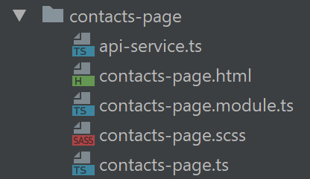
前端Plugin项目结构

Slide 23
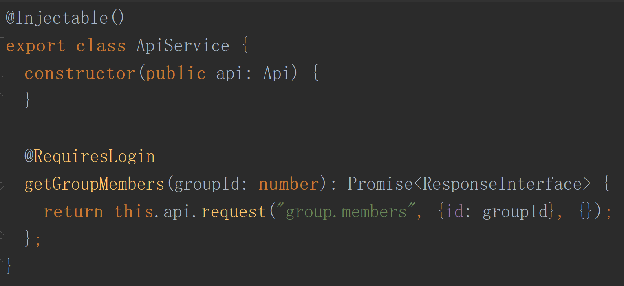
前端ServiceProvider

Slide 24
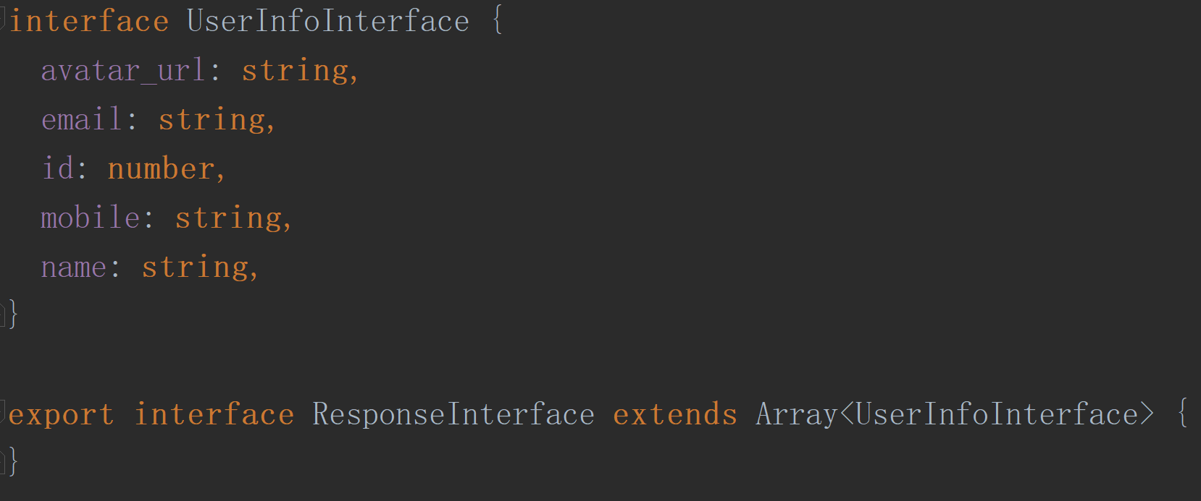
前端API接口定义

Slide 25
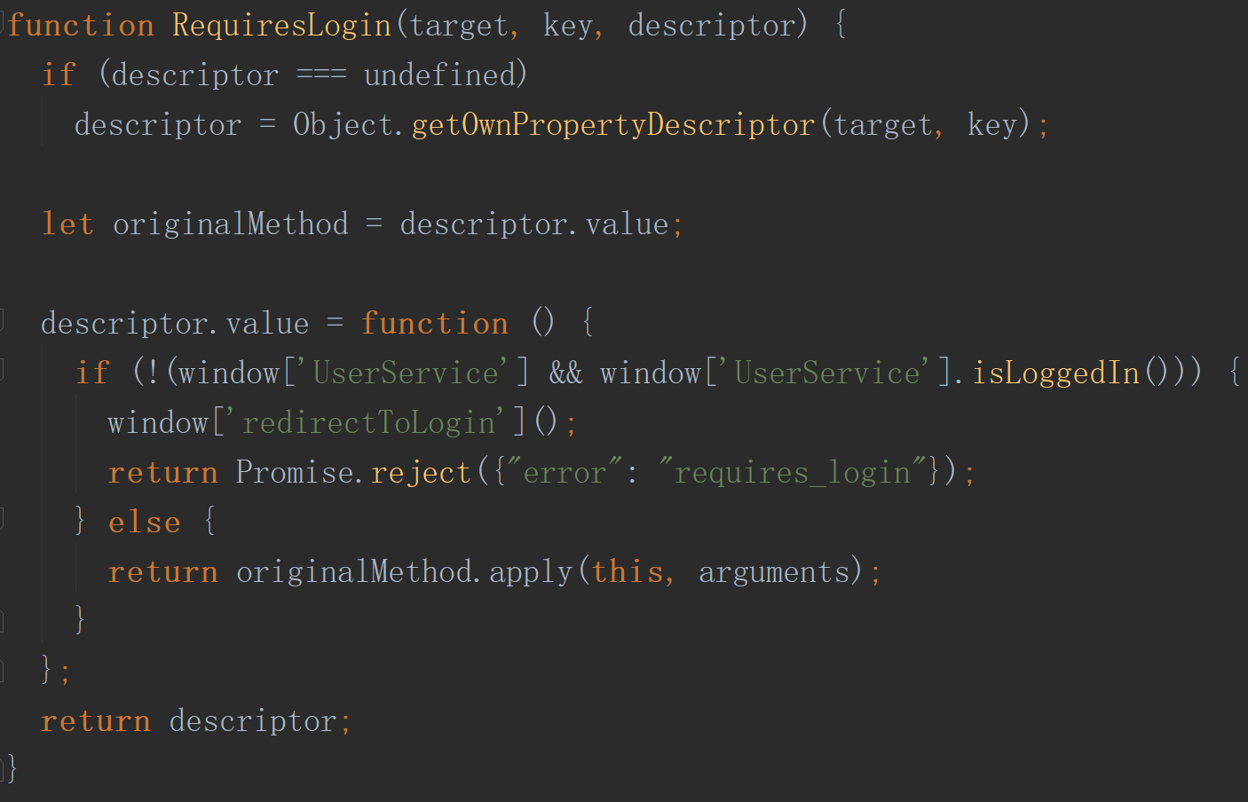
前端通用Decorator

Slide 26
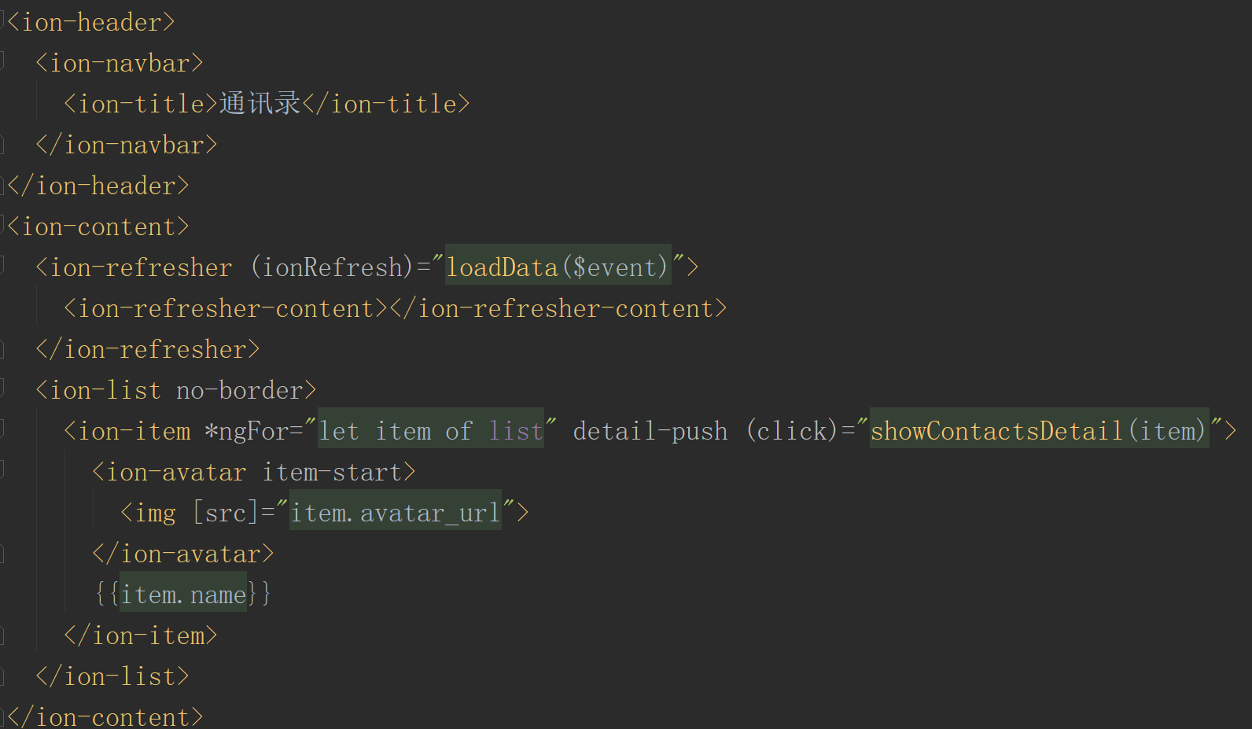
前端Template

Slide 27
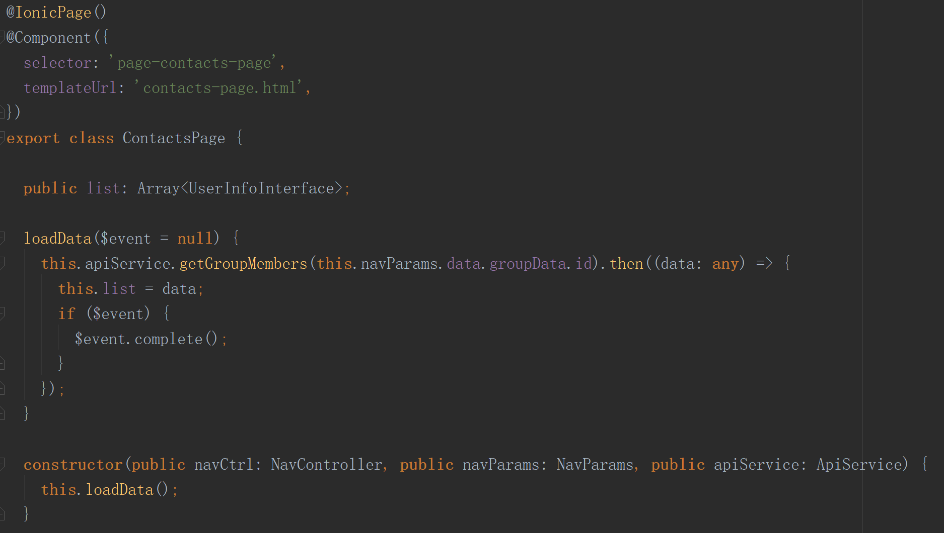
前端Controller

Slide 28
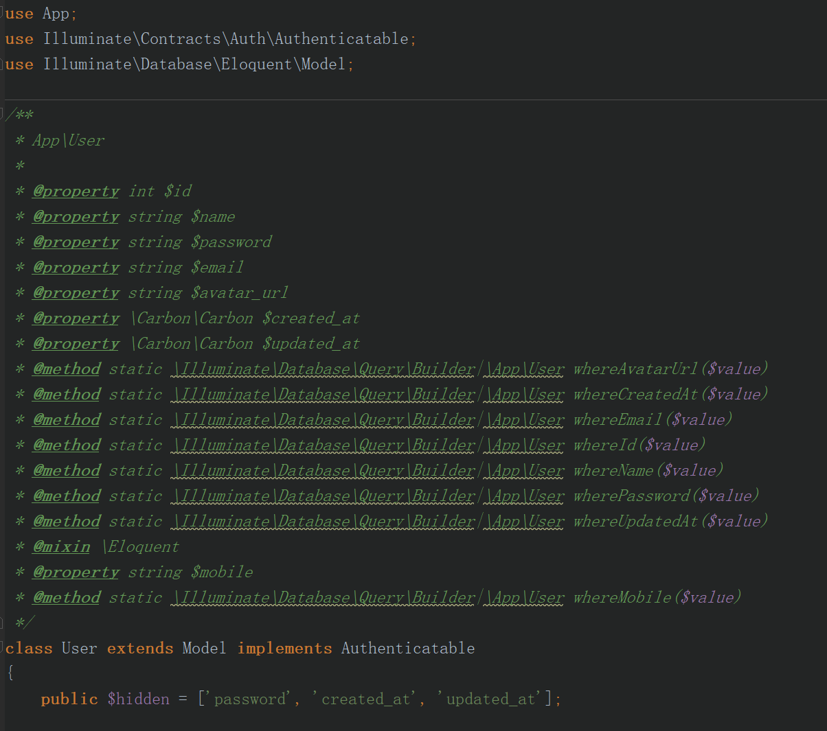
后端Model

Slide 29
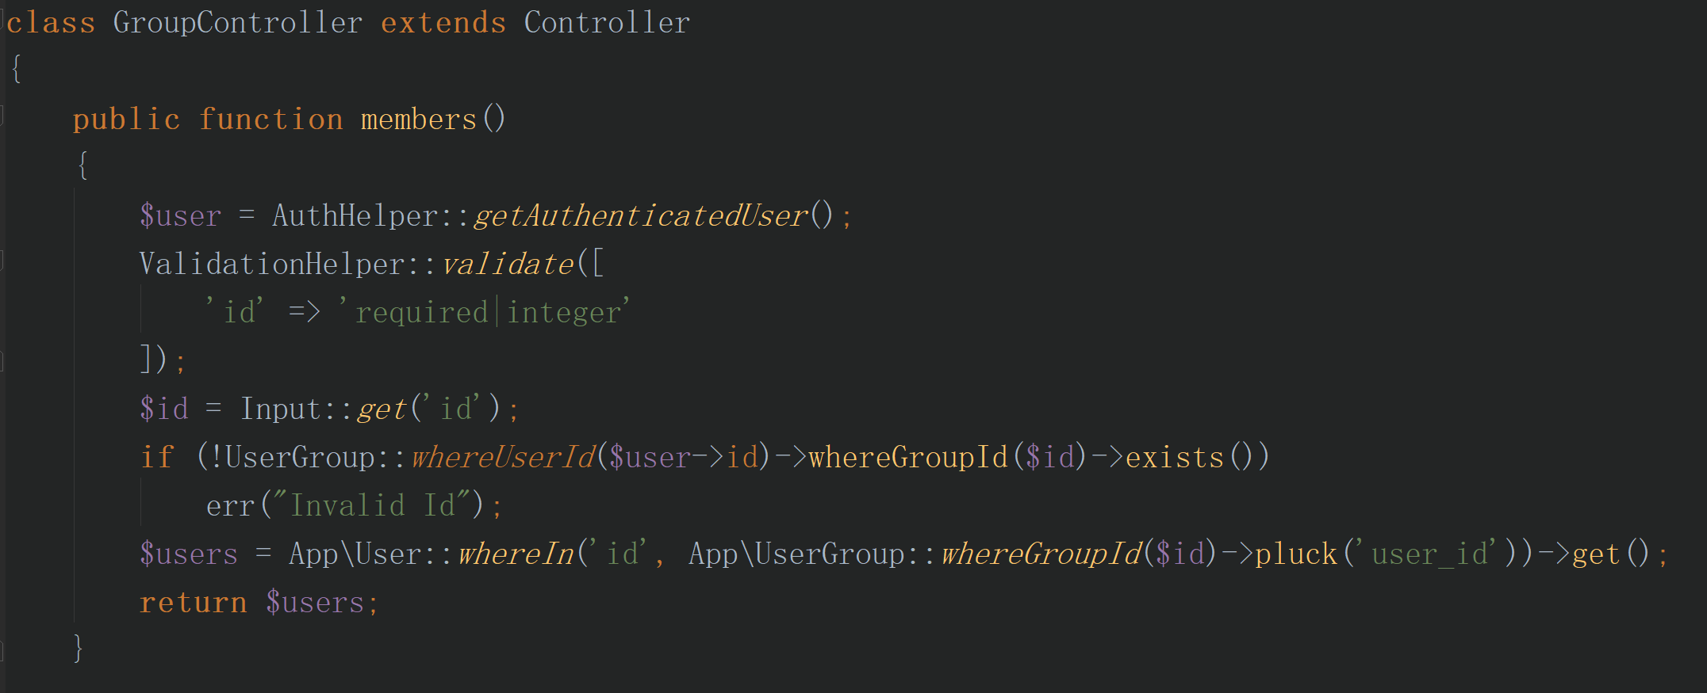
后端Controller

Slide 30
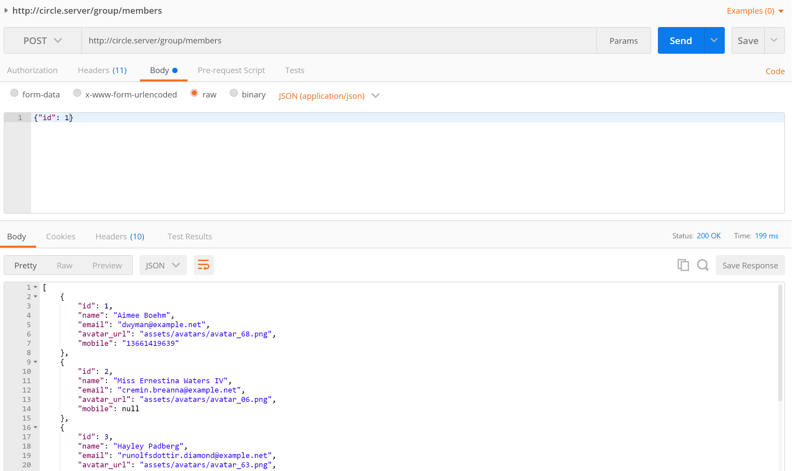
API请求

Slide 31
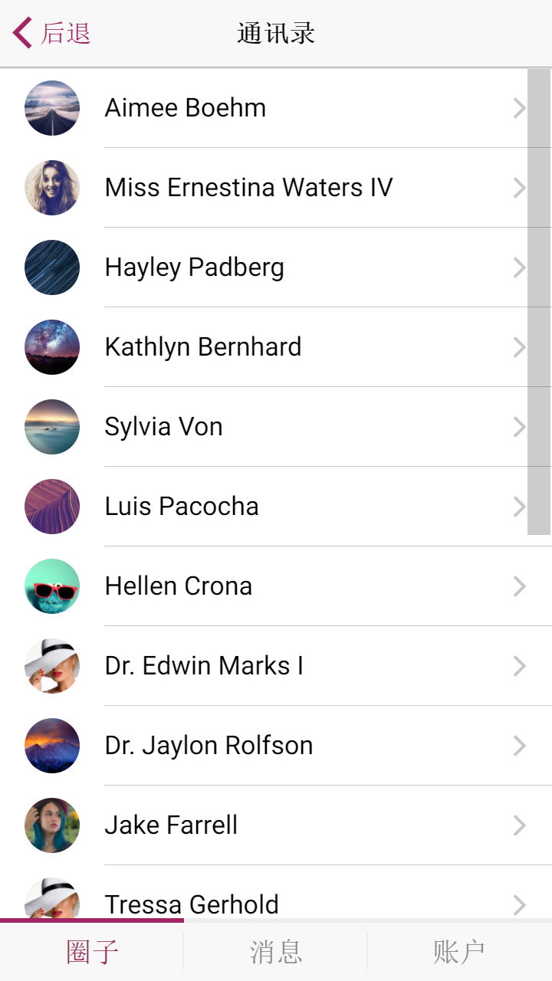
运行结果

